Slide 1
МООК «Диагностирование и ремонт силовых агрегатов транспортных средств»
Программа курса разработана с учетом современных условий функционирования автосервисных предприятий, которые характеризуются высоким уровнем конкуренции, возрастающими запросами со стороны потребителей, наличием явления потребительского экстремизма, усложнением конструкции автомобилей и его систем.
Требования
Необходимы базовые знания по устройству и принципу действия систем и агрегатов современных автомобилей
Целевая аудитория
Слушатели, имеющие профессиональное или высшее образование в сфере АТ, желающие повысить квалификацию;
Студенты программ бакалавриата;
Магистранты;
- Аспиранты.

Slide 2
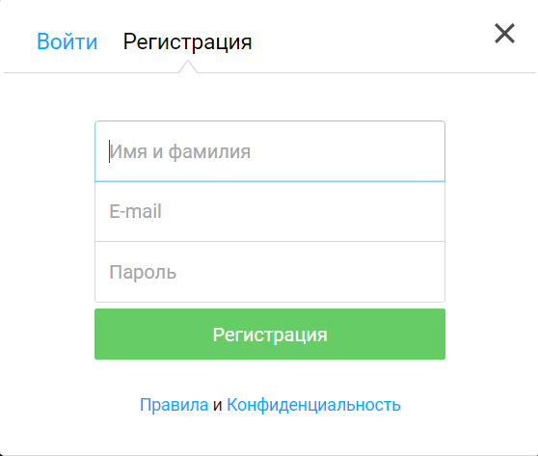
1. Зарегистрироваться на сайте
https://stepik.org
2. Поступить на курс https://stepik.org/10091
«Диагностирование и ремонт силовых агрегатов транспортных средств»

Slide 3
Запись на курс
https://stepik.org/10091

Slide 4
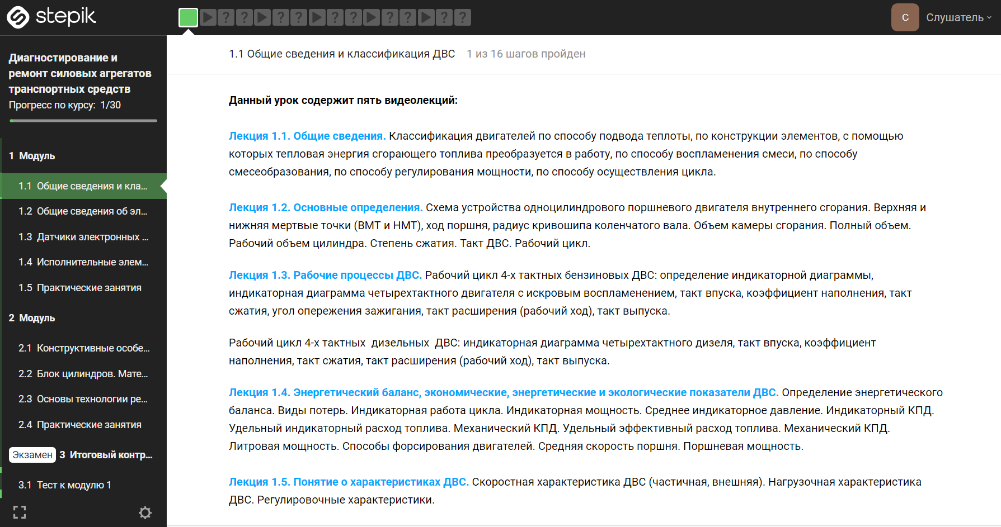
ВИДЕО
ТЕСТОВЫЕЗАДАНИЯ

Slide 5
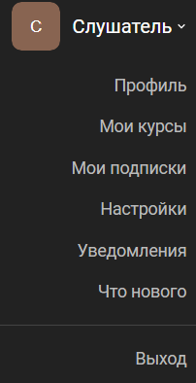
1. После прохождения курса перейти на вкладку «Мои курсы»
2. Нажать на название курса
«Диагностирование и ремонт силовых агрегатов транспортных средств»
3. Перейти по вкладке «Отзывы»

